Slide 1

الجامعة التقنية الشمالية
الكلية التقنية الهندسية/ الموصل
شعبة شؤون الطلبة والتسجيل
"أهلاً وسهلاً بكم في رحاب كليتكم.. بيتكم الثاني ومحطة انطلاقكم نحو بناء مستقبل واعد."
"مرحباً بمهندسي المستقبل وصناع التغيير، خطوتكم الأولى نحو التميز العلمي والتقني تبدأ من هنا."
"بكم تكتمل مسيرتنا الأكاديمية.. نرحب بطلبتنا الأعزاء في صرحهم العلمي ونتمنى لهم عاماً دراسياً متميزاً

Slide 2
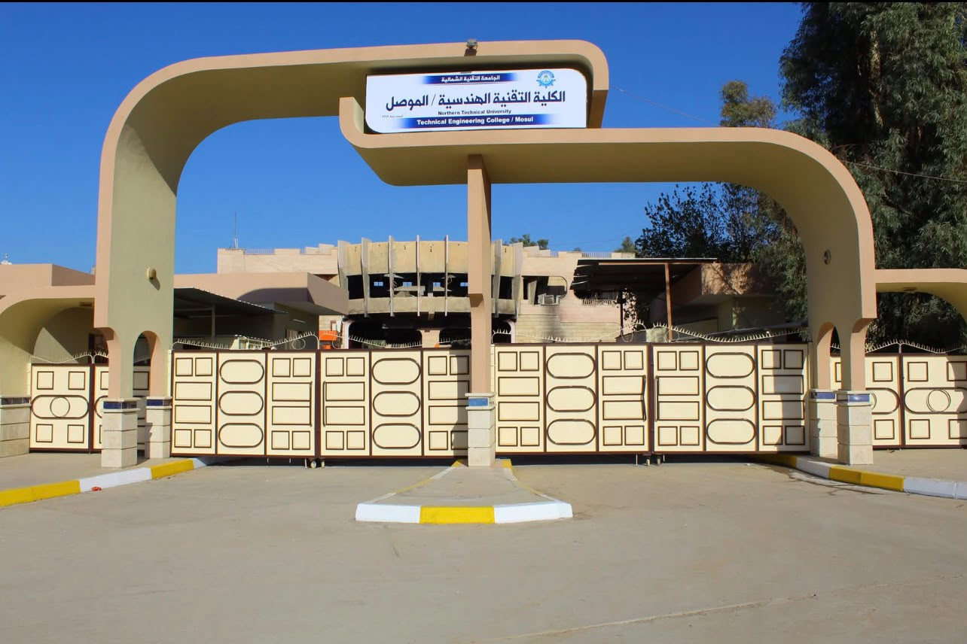
المستمسكات المطلوبة لتسجيل الطلبة الجدد
للعام الدراسي 2025-2026
القبول العام
قبول التعليم الحكومي الخاص
قبول الدراسة المسائية

Slide 3
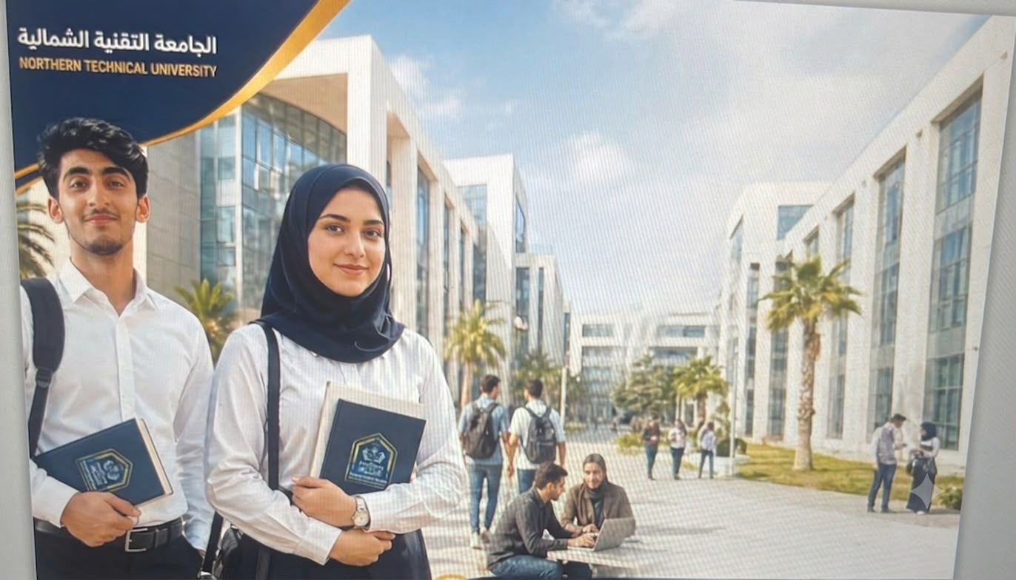
المستمسكات المطلوبة لتسجيل طلبة
القبول الحكومي العام
تأييد بالدرجات الاصلي للطالب (لايقبل عنه نسخة)
(يتم اعتماده لحين جلب الوثيقة الاصلية(ذات الفسفورة) وبخلافه سيتم الغاء قبول الطالب في الكلية)
الفحص الطبي:- ويشمل
- فحص النظر (لايقبل عنه نسخة)
- فحص (cbc) (لايقبل عنه نسخة)
وصل مباشرة (من صندوق التعليم العالي في كليتنا)
صور شخصية للطالب (عدد 6)
- نسخة من نتائج القبول المركزي للطالب والمعلنة على الموقع الإلكتروني الرسمي للوازرة
نسخة ملونة عن المستمسكات الثبوتية للطالب (البطاقة الوطنية الموحدة، بطاقة لسكن، البطاقة التموينية)

Slide 4

المستمسكات المطلوبة لتسجيل طلبة
قبول التعليم الحكومي الخاص/ قبول الدراسة المسائية
يتم تسديد القسط الاول من الاجور الدراسية (مراجعه صندوق التعليم العالي في كليتنا)
(وبخلافه لا يتم تسجيل الطالب )
تأييد بالدرجات الاصلي للطالب (لايقبل عنه نسخة)
(يتم اعتماده لحين جلب الوثيقة الاصلية(ذات الفسفورة) وبخلافه سيتم الغاء قبول الطالب في الكلية)
الفحص الطبي:- ويشمل
- فحص النظر (لايقبل عنه نسخة)
- فحص (cbc) (لايقبل عنه نسخة)
وصل مباشرة (من صندوق التعليم العالي في كليتنا)
صور شخصية للطالب (عدد 6)
- نسخة من نتائج القبول المركزي للطالب والمعلنة على الموقع الإلكتروني الرسمي للوازرة
نسخة ملونة عن المستمسكات الثبوتية للطالب (البطاقة الوطنية الموحدة، بطاقة لسكن، البطاقة التموينية)
الكفيل الضامن

